Slide 1
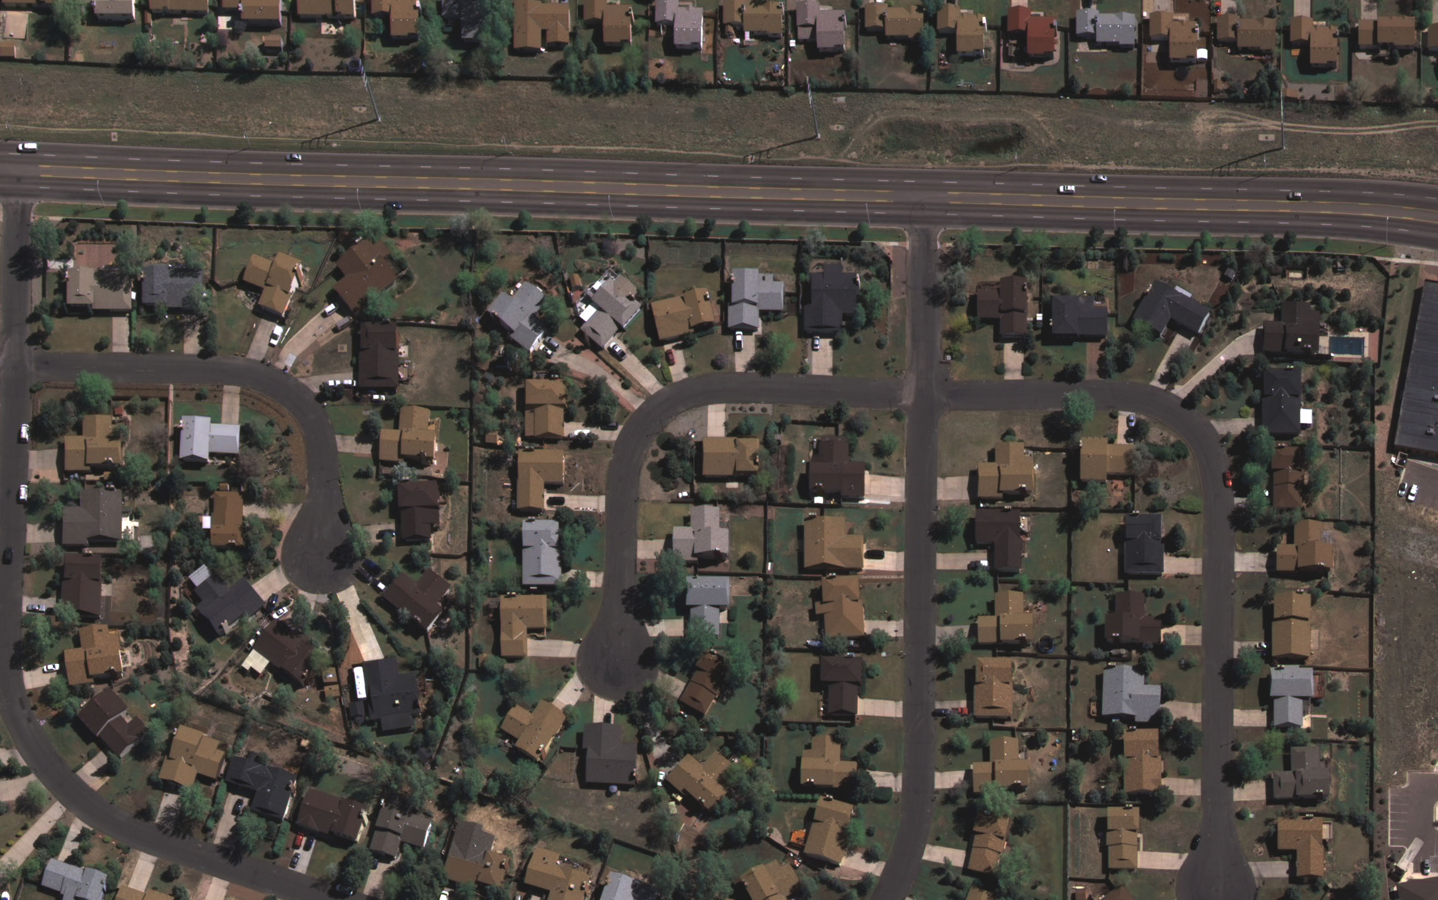
基于数字传感器的高级测绘
基于数字传感器的高级测绘
Mark E. Meade, PE, PLS, CP
Photo Science, Inc.
Mark E. Meade, PE, PLS, CP
摄影科学公司

Slide 2
为什么选择数字影像？
无需胶片、实验室处理及数字扫描
提供当今最高质量的影像
- 极高的信噪比（SNR）
12位数据可呈现惊艳影像
- 4096个数值对比8位影像的256个数值
无需处理伪影……如棉絮、灰尘、划痕
几何结构高度稳定，属首代影像
同步采集全色、彩色与红外波段

Slide 3
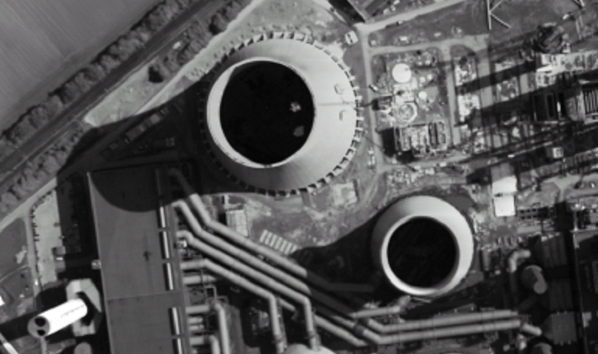
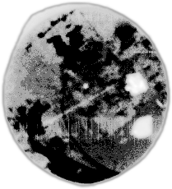
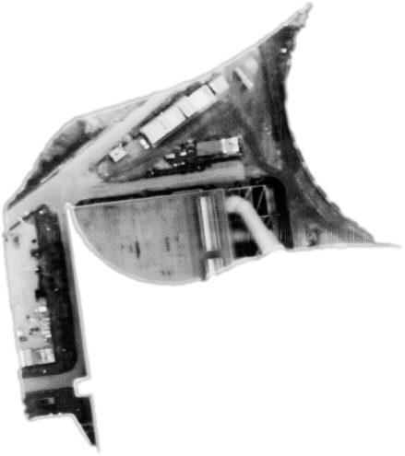
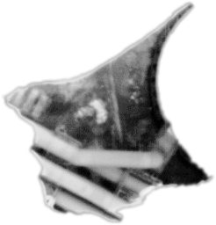
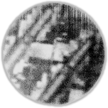
12位影像的优势
Notes:
Wegen der zunehmenden Bedeutung von Digitalen Systemlösungen hat Z/I eine Hochauflösende / Digitale / Luftbild / Reihen / Meß / Kamera entwickelt.
Während der Text gesprochen wird, entsteht eine Bildserie am Folienrand und gleichzeitig auf dem Monitor im Flugzeug, 1 Bild / 2 Sekunden; dabei Geräusch von Kamera / Verschluß, Dreieck Field of View ca. 75° leuchtet auf bei jeder Auslösung
am Ende der Szene wird das digitale Bild hochgezoomt,

Slide 4
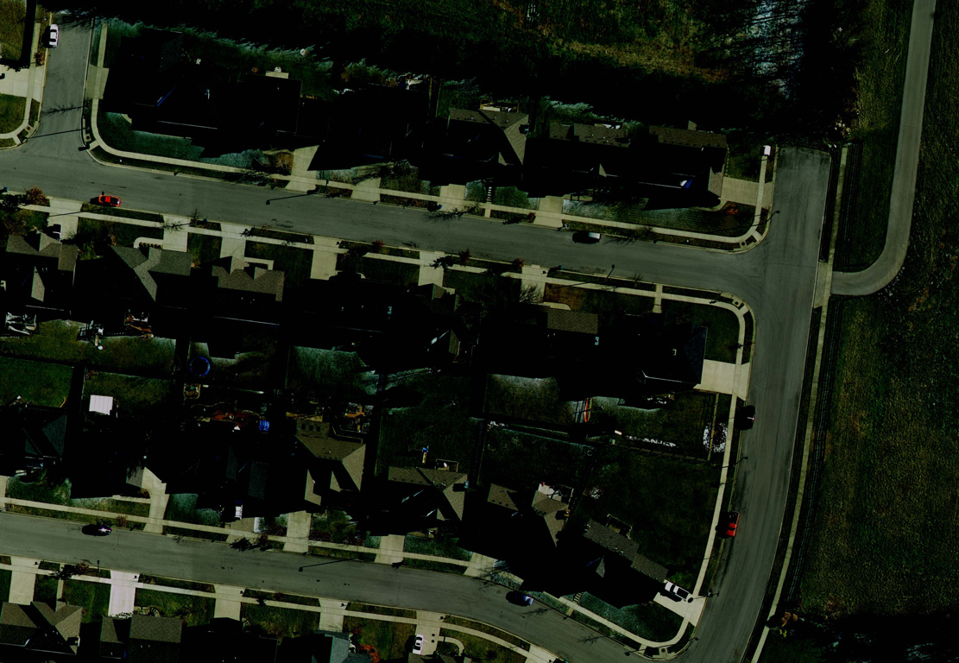
摄影科学
地理空间解决方案

Slide 5
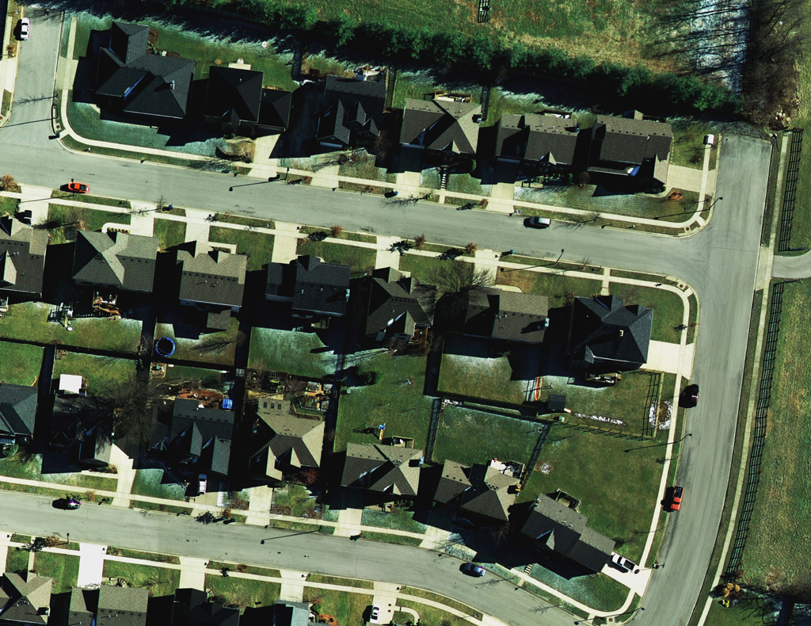
摄影科学
地理空间解决方案

Slide 6
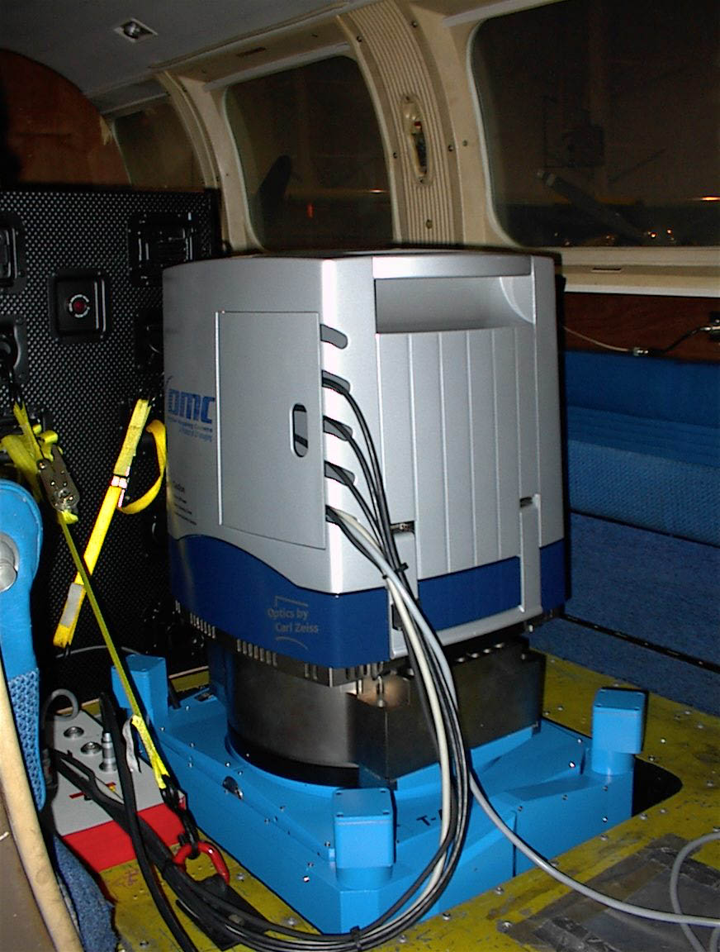
Z/I 数字航测相机
ODMC
红色
绿色
全色
全色
全色
全色
蓝色
红外
最先进的数字框幅相机可生成卓越的影像。

Slide 7
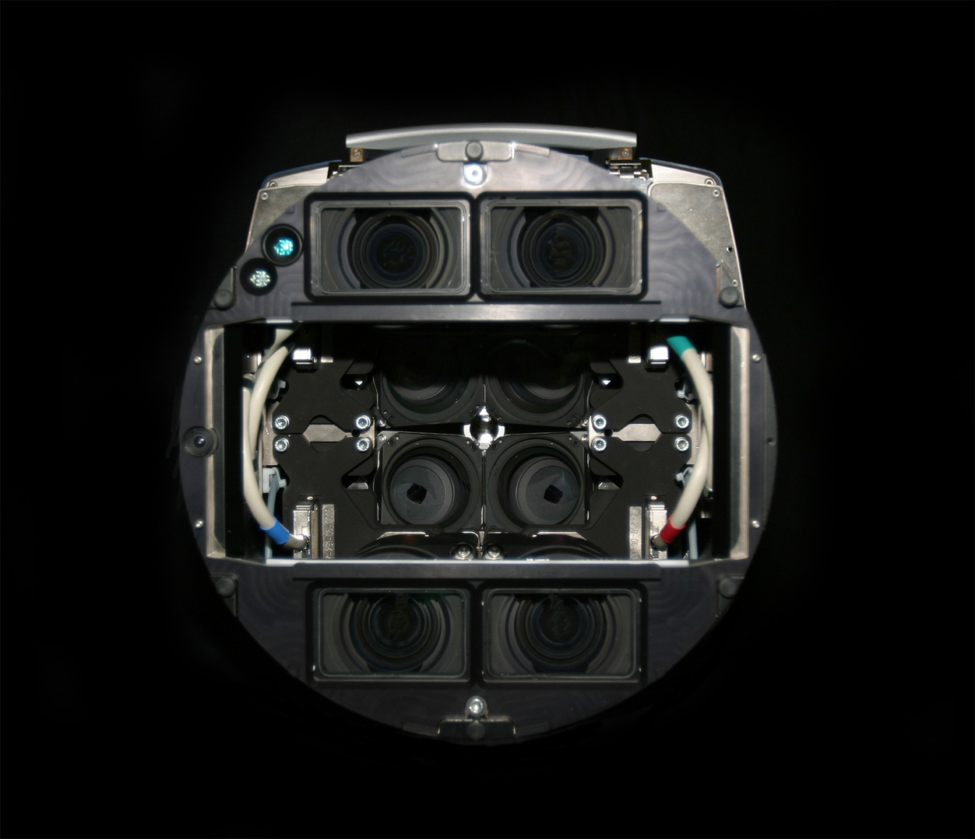

Slide 8
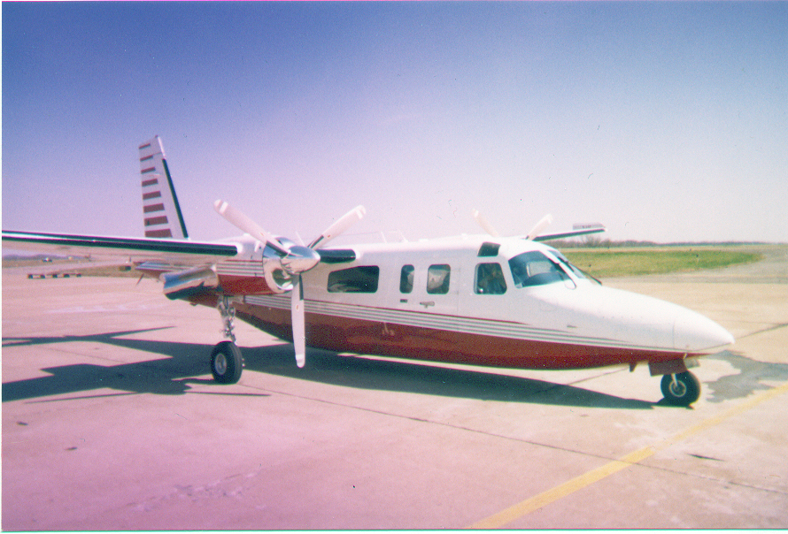

Slide 9
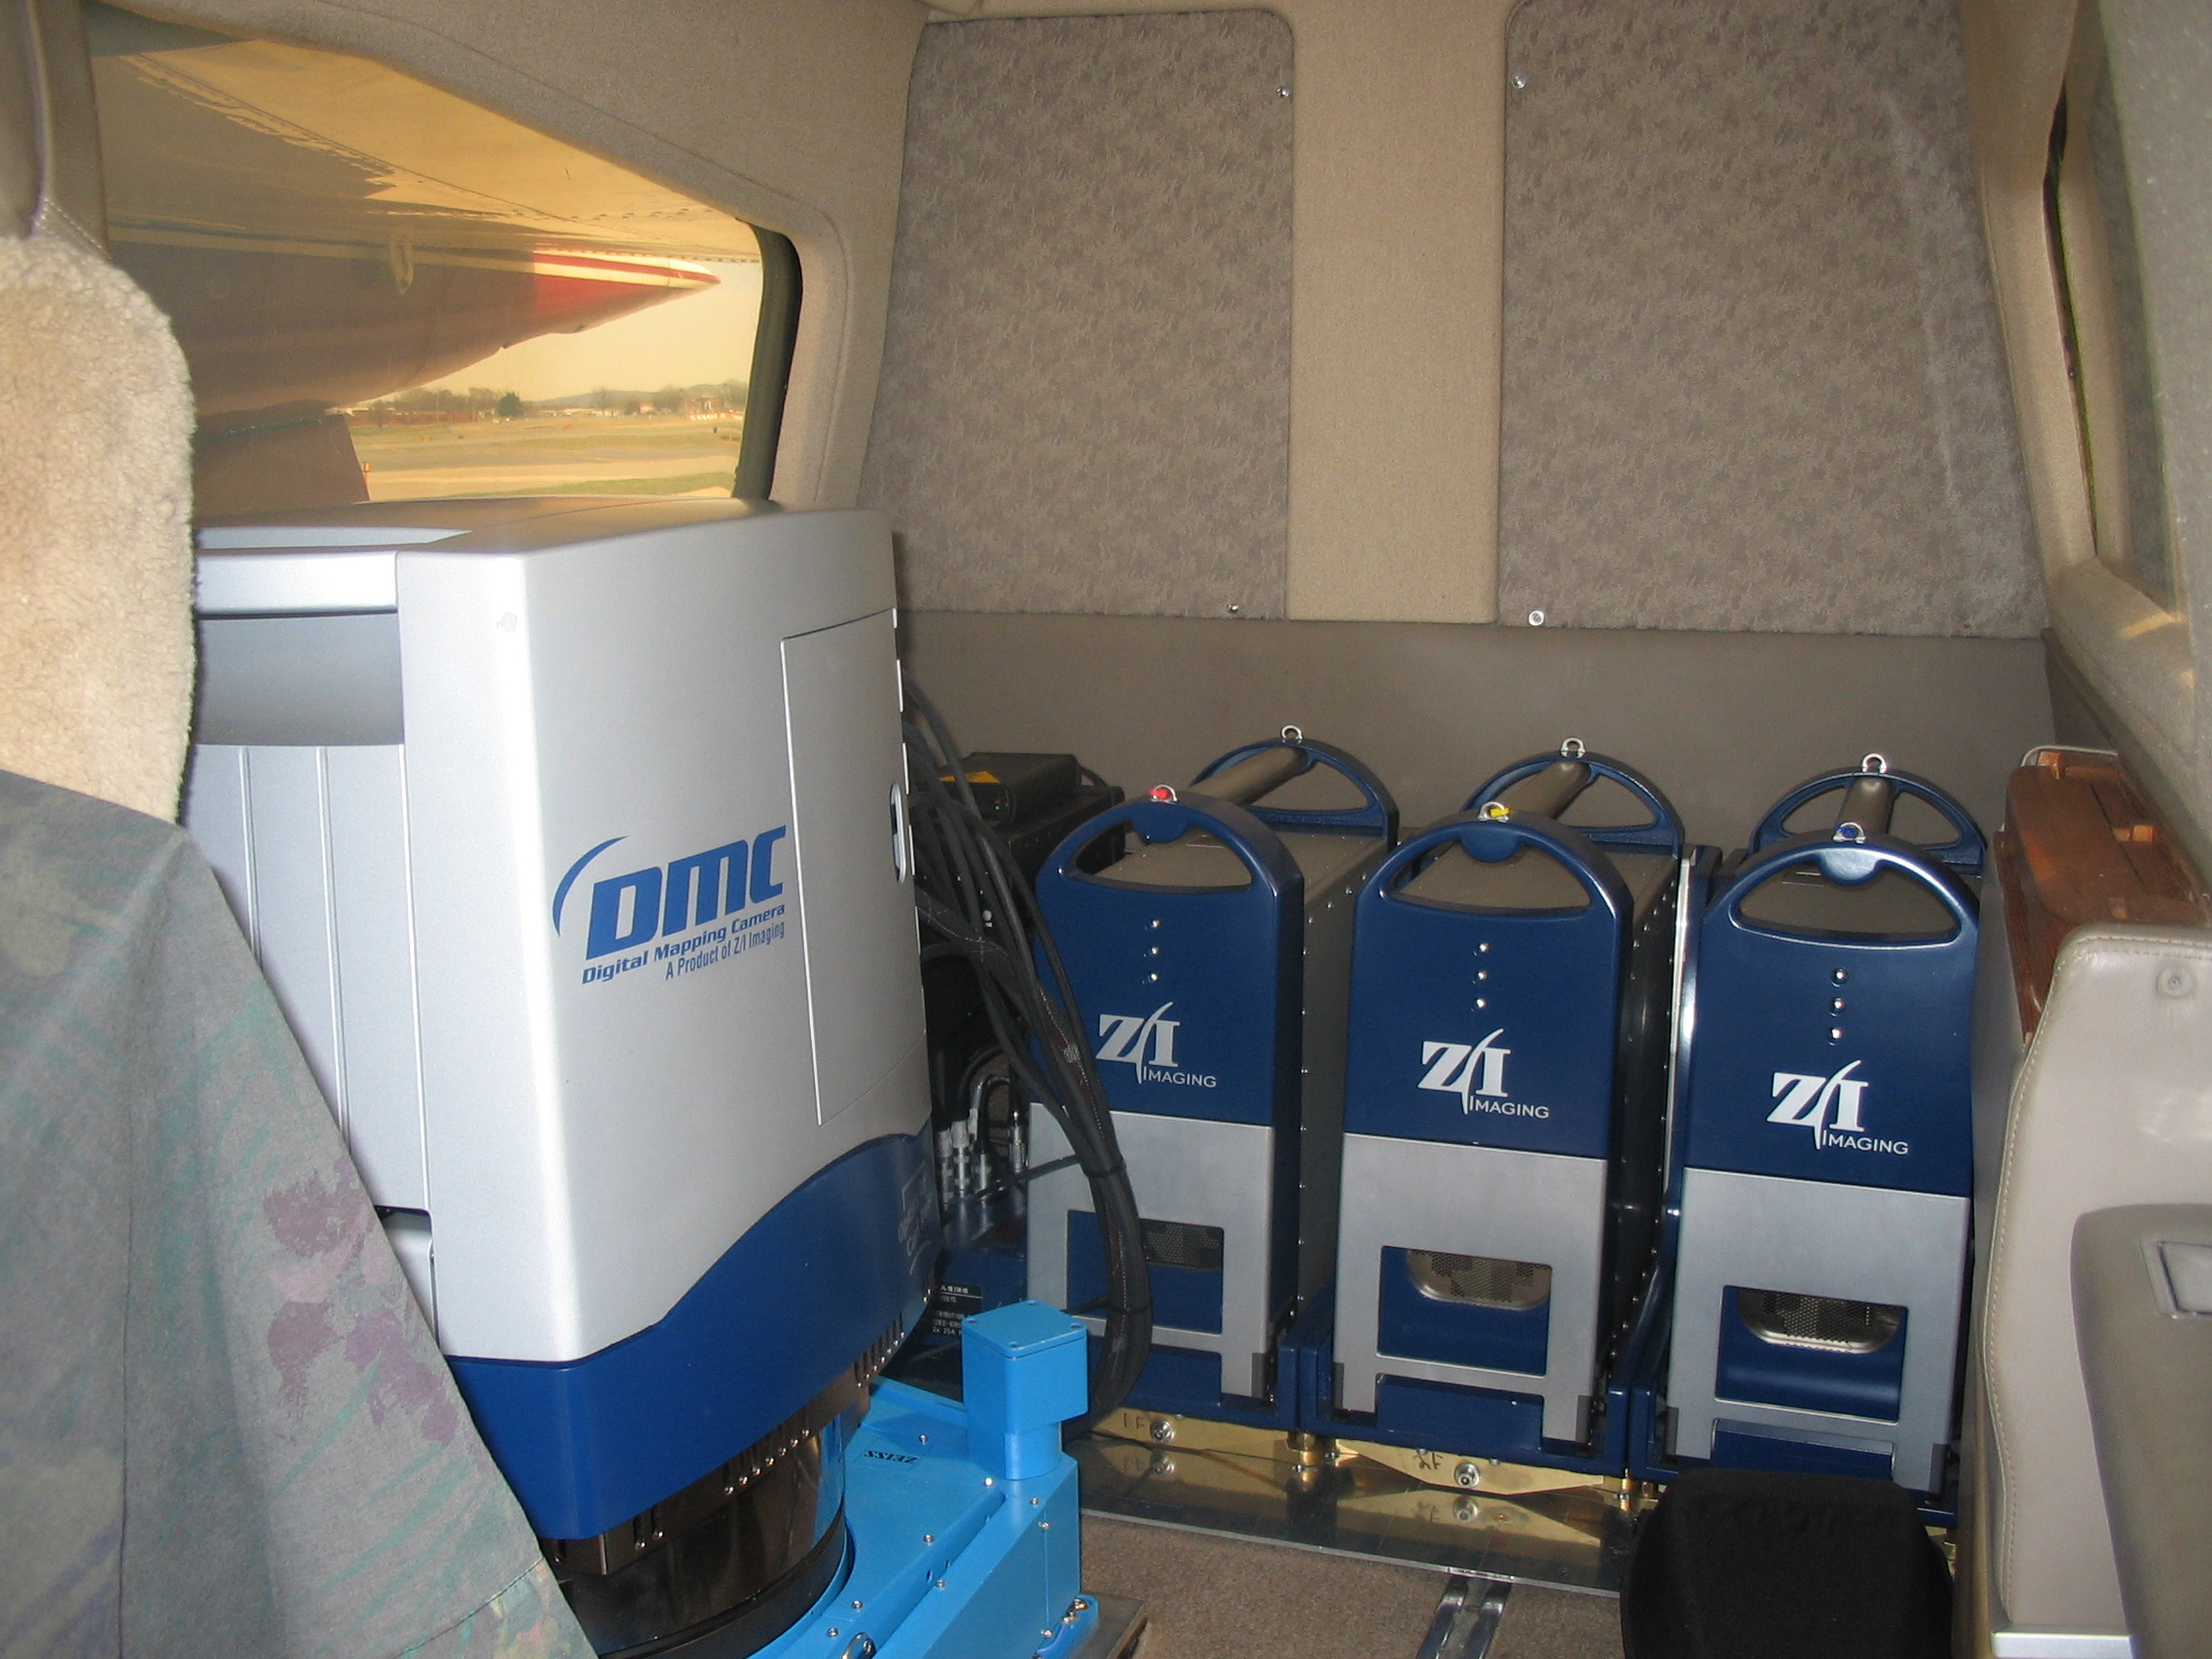

Slide 10
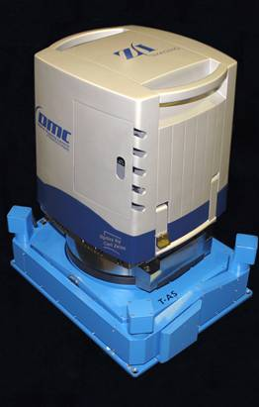
数码相机
omc
T-AS
造价40万至150万美元
两种类型……框幅式相机和推扫式相机。
与胶片相机相比，优势较多，缺点较少。

Slide 11
当今的数字传感器
大幅面框幅相机
- Z/I 数字测图相机 (DMC)
- Vexcel UltraCam D
大幅面推扫式传感器
- 徕卡地理系统 ADS 40
- 耶拿 JAS 150
中幅面框幅传感器
- Applanix 数字传感器系统 (DSS)
- 数字模块化航摄相机 (DIMAC)

Slide 12
数码相机与胶片相机对比
优势
- 单次飞行即可获取黑白、彩色及红外影像。
- 无需胶片、冲洗及其他实验室耗材。
- 无需扫描。
- 影像无绒毛、灰尘及划痕。
- 影像处理可在飞行当天启动。
- 光谱分辨率优于胶片相机。
劣势
- 校准方面仍存在一定挑战
- 采集至生产阶段的数据存储压力！

Slide 13
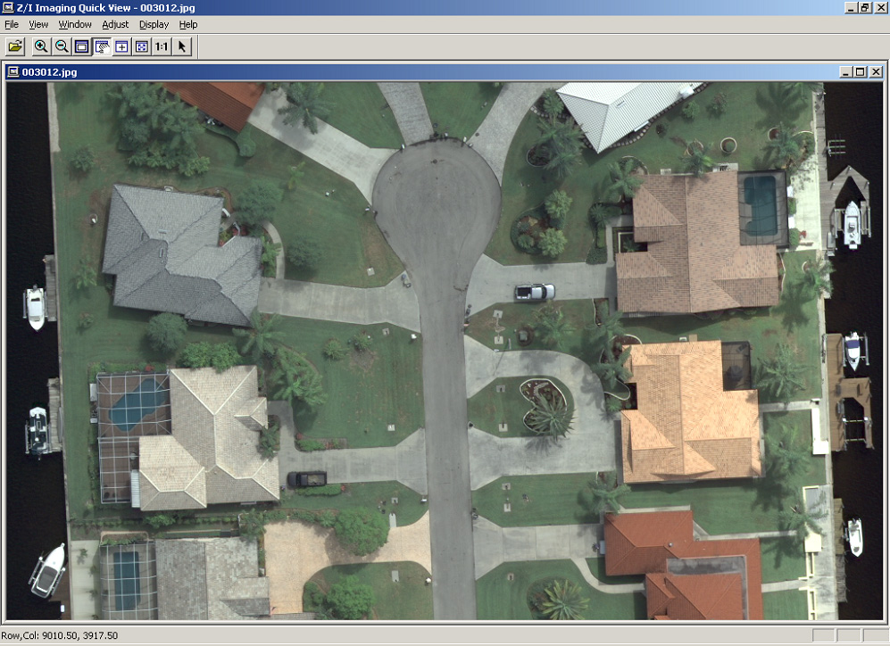
Z/1 影像快速查看器 - 003012.jpg
文件 视图 窗口 调整 显示 帮助
003012.jpg
行,列: 9010.50, 3917.50

Slide 14
摄影科学
地理空间解决方案

Slide 15
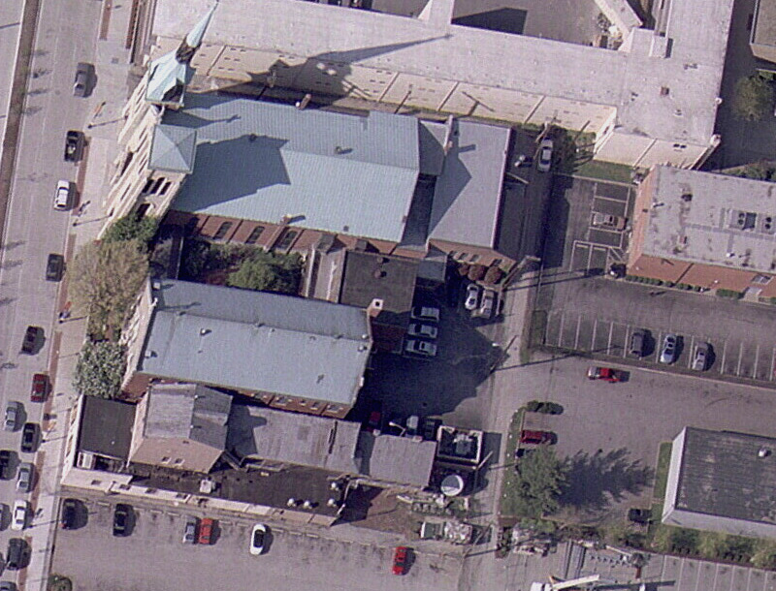

Slide 16
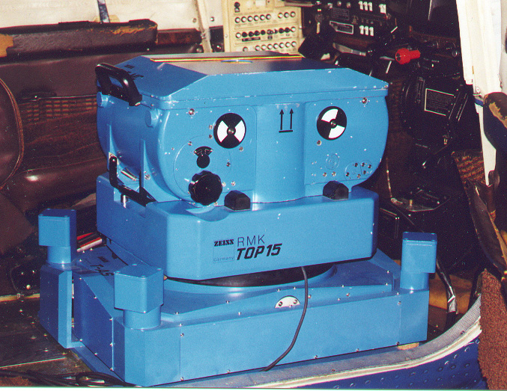
传统胶片方法
RMK
TOP15

Slide 17
胶片法
优势
测绘公司普遍拥有大量胶片相机
多数具备FMC功能
成本相对较低（10万至50万美元）
几何构型优良，适用于测绘应用
缺点
需扫描模拟胶片以实现数字化
影像中易显现胶片颗粒、灰尘、绒毛及毛发等瑕疵

Slide 18
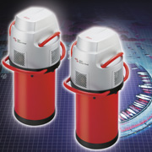
推扫式传感器（徕卡ADS 40）
12,000像素宽

Slide 19
推扫式数字成像方法
优势
高质量数字影像（分辨率≤1英尺）
中等成本数字平台（约100万美元）
同步采集全色、彩色与红外波段
高效生成数字正射影像图
沿飞行方向无需拼接缝
劣势
测绘几何精度不及胶片相机与DMC
空中三角测量解算严密性较差
制作用于成图的立体像对较为困难

Slide 20
框幅式传感器（Z/I DMC）
OMC
T-AS

Slide 21
DMC方法
优势
目前可用的最高质量数字影像
所有相机均内置FMC
具有极强的测绘几何精度
非常适合空中三角测量（AT），易于生成用于测图的立体像对
可实现极高的图像分辨率（低至0.10英尺）
同步采集全色、彩色和红外影像
缺点
硬件成本最高（约180万美元）
需沿飞行方向设置正射镶嵌线

Slide 22
相机选项对比
 | DMC | ADS 40 | 胶片
最高质量影像 | ✓ | ✓
前向运动补偿 | ✓ |  | ✓
强测绘几何 | ✓ |  | ✓
正射影像生产效率最高 |  | ✓
具备空中三角测量能力 | ✓ |  | ✓
黑白、彩色、彩色红外 | ✓ | ✓
最大理想分辨率 | 0.10英尺 | 0.5英尺 | 0.25英尺

Slide 23
数据问题
高分辨率相机每天飞行可生成900 GB的数据。
数据存储与备份问题十分显著。
从飞行到生产的时间周期存在问题。

Slide 24
PennDOT 准确性分析
2,000英尺
胶片
DMC
1,200英尺
胶片

Slide 25
DMC精度分析
与PennDOT联合开展
胶片航拍高度：1,200英尺与2,000英尺AMT
DMC航拍高度：2,000英尺AMT
45个地面检查点
DMC水平精度与1,200英尺AMT胶片相当（RMSE 0.27英尺 vs 0.28英尺）
DMC垂直精度与2,000英尺AMT胶片相当（RMSE 0.27英尺 vs 0.27英尺）

Slide 26
数字传感器总结
我们正处于技术曲线的早期阶段
2008年将会有更多测绘公司采购数字传感器
硬件制造商将继续保持强劲的研发投入
并非适用于所有项目，但对合适的项目意义重大
光谱信息量远超其他任何采集方法

Slide 27
曝光次数……胶片与数码
80,000
胶片摄影
数码影像
60,000
40,000
20,000
2004
2005
2006
2007

Slide 28
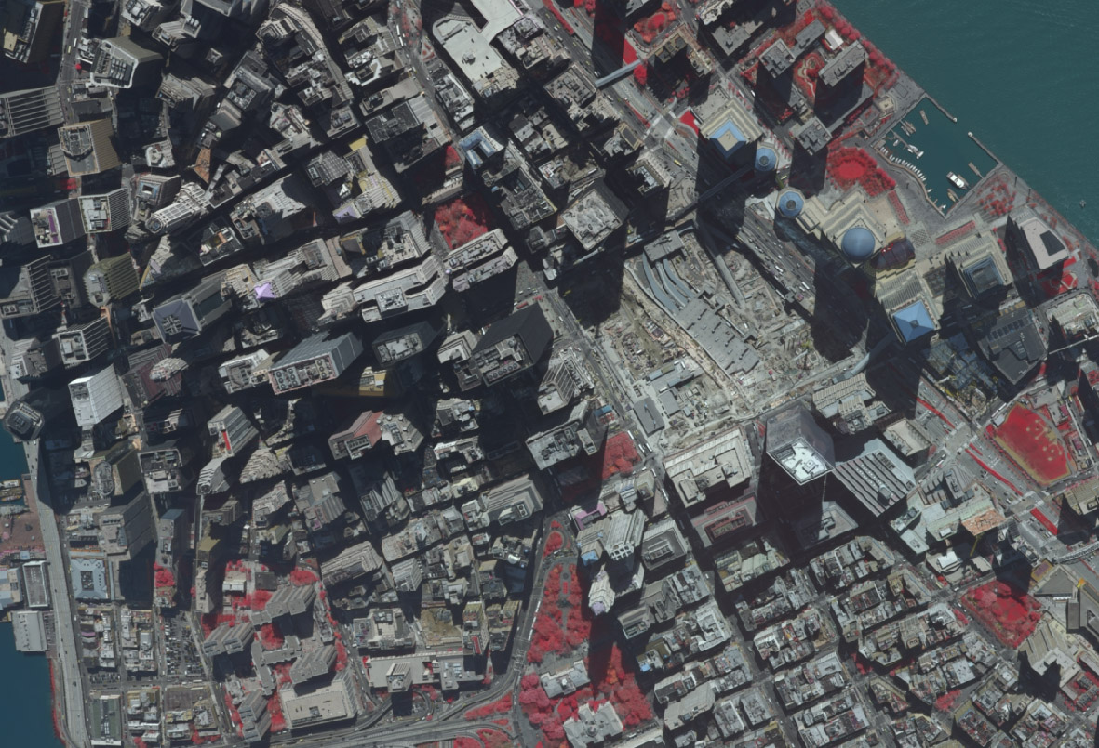

Slide 29
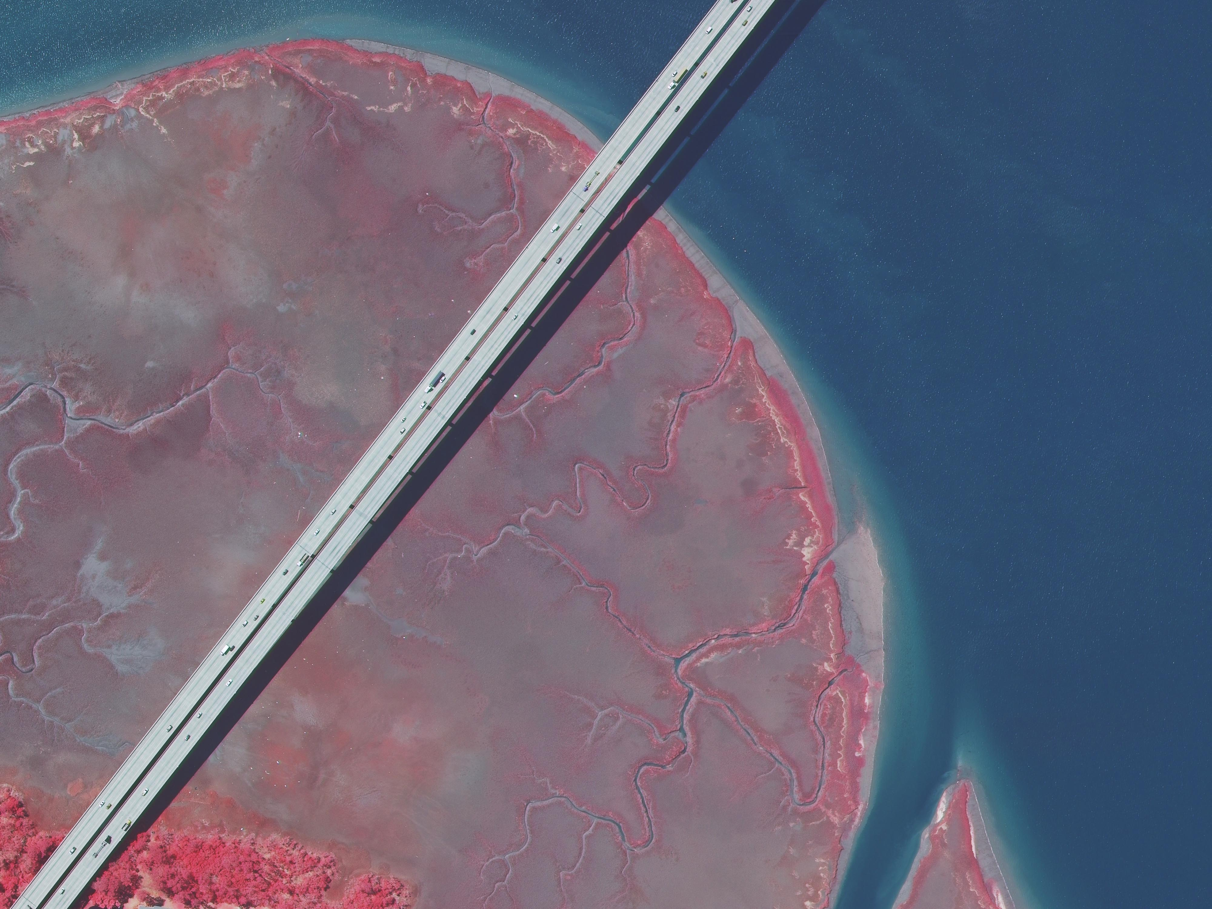

Slide 30
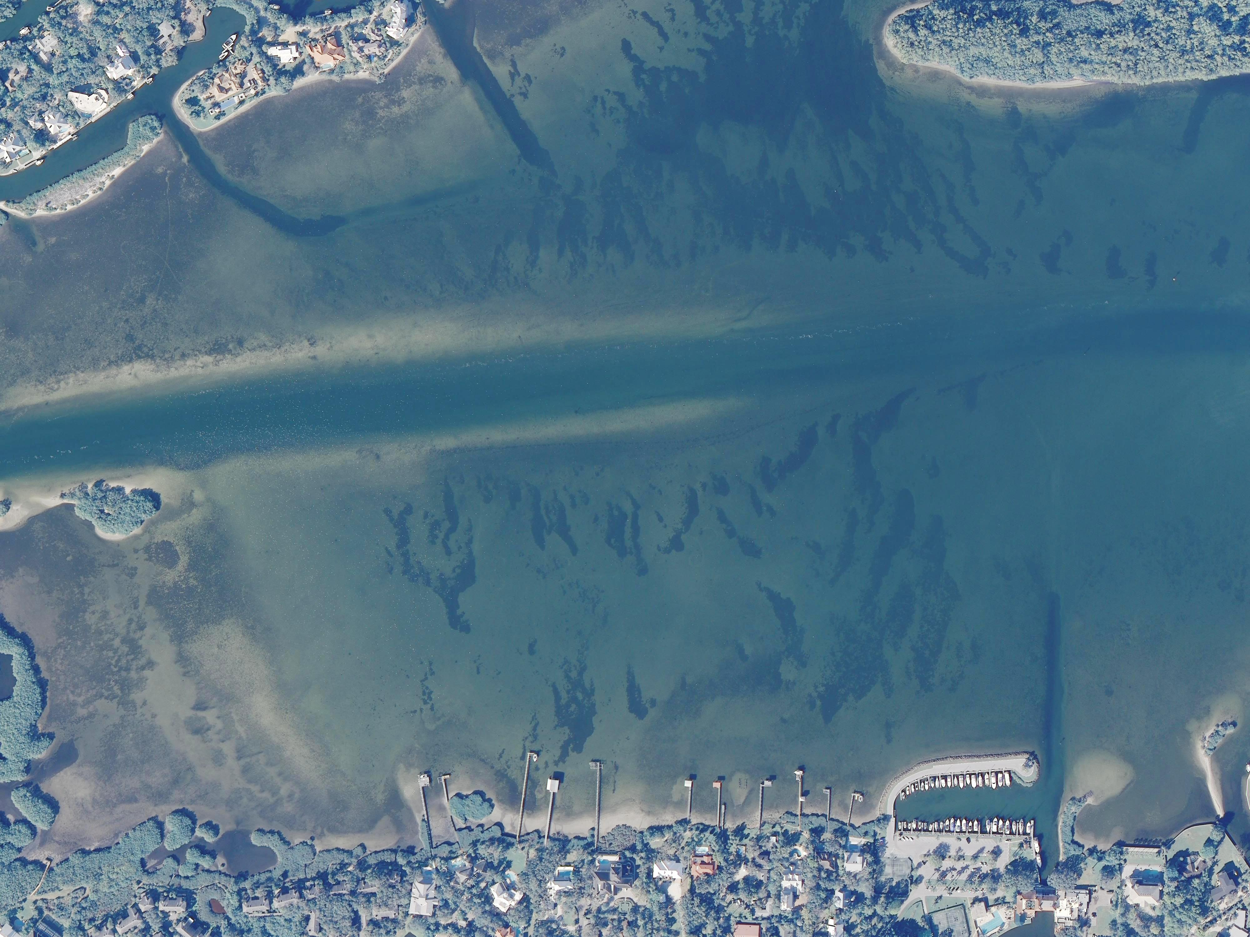

Slide 31
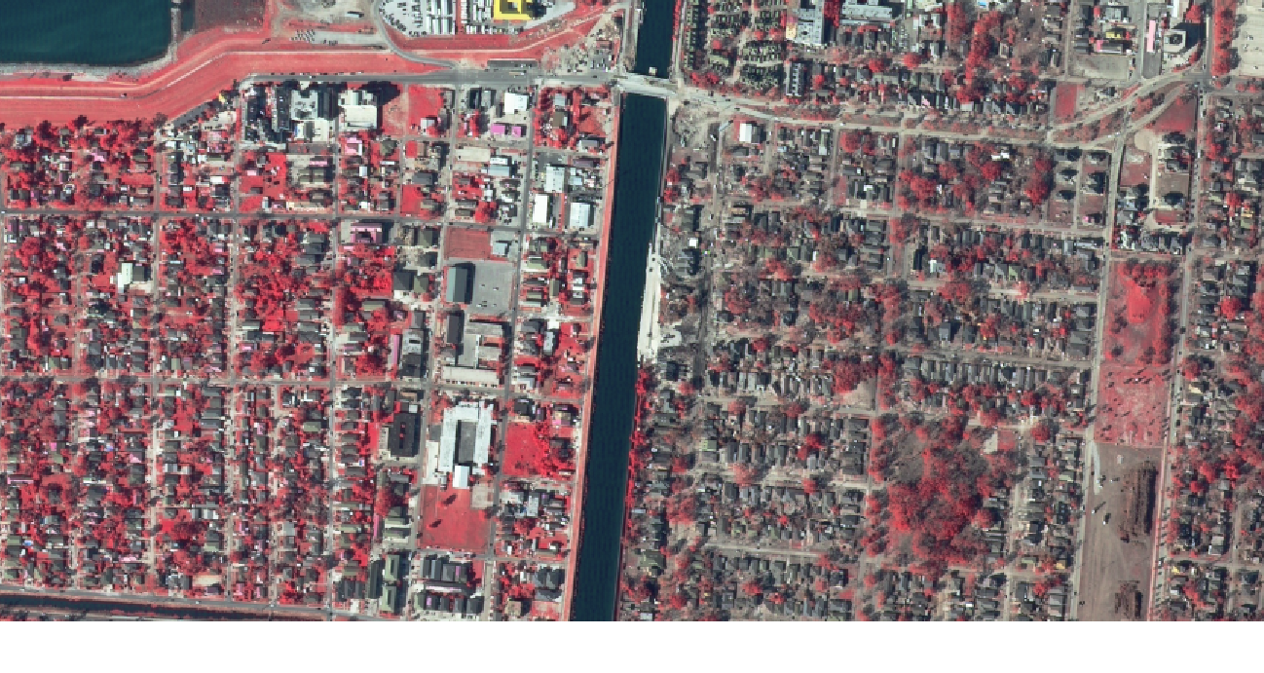

Slide 32
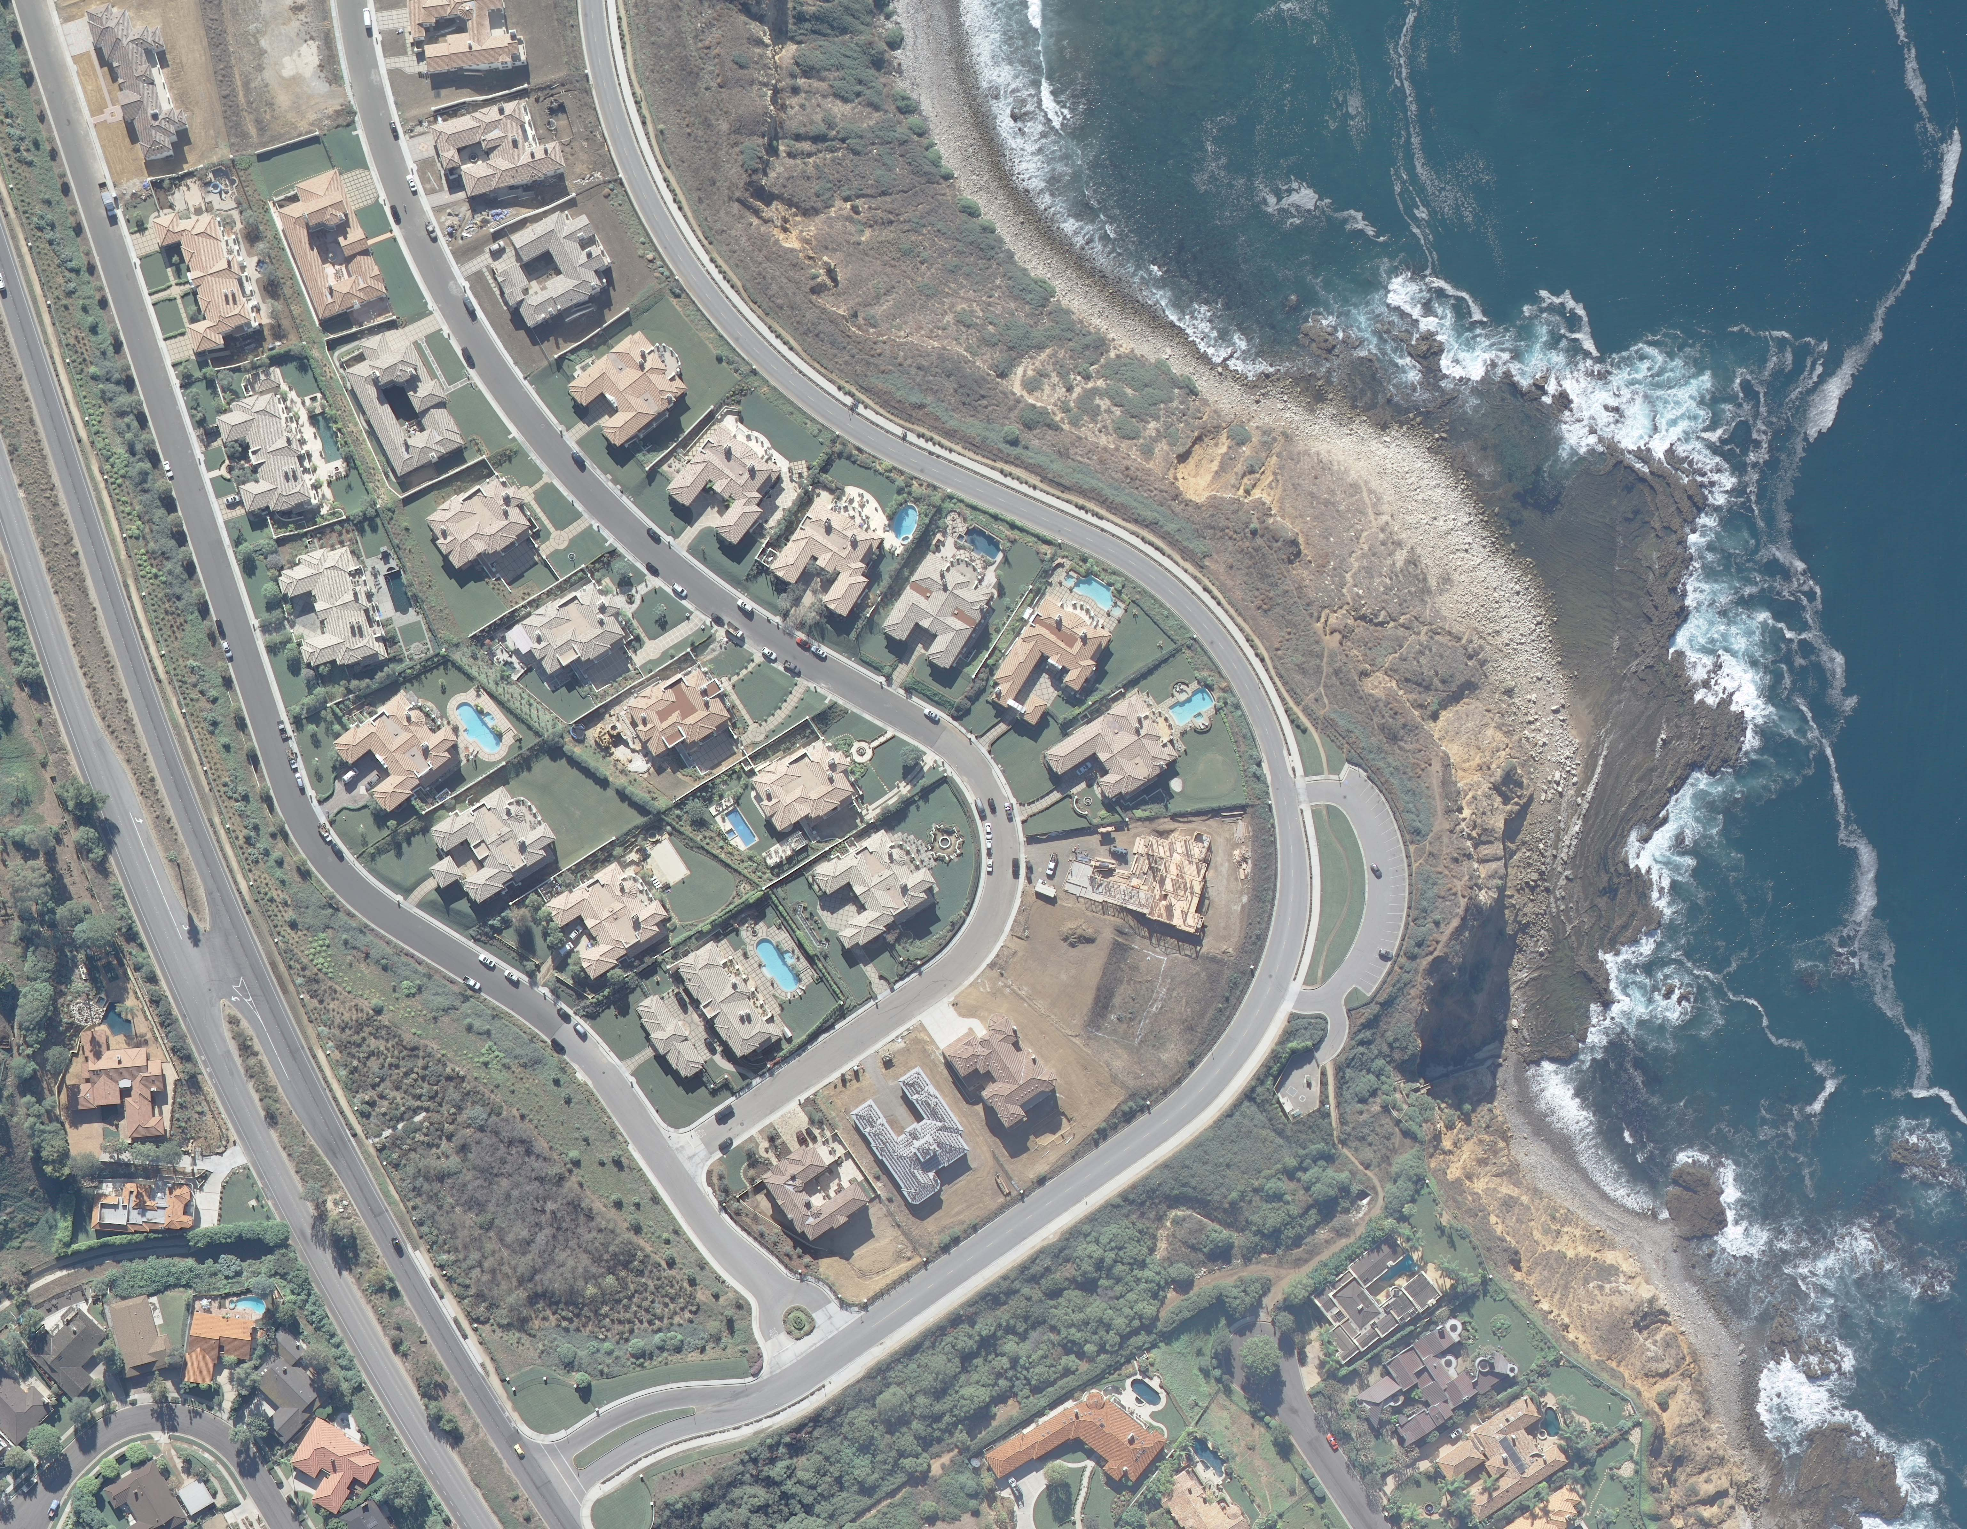
摄影科学
地理空间解决方案

Slide 33
有问题吗？

